Slide 1
NUOVE RACCOMANDAZIONI NUTRIZIONALI:BACKSTAGE IL POSTOPERATORIO: ALERT NUTRIZIONALI
Dott.ssa Barbara Neri
UO Dietologia e Nutrizione
Azienda Ospedaliera S. Camillo Forlanini Roma

Slide 2
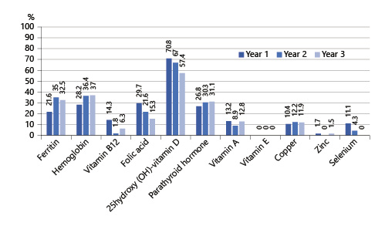
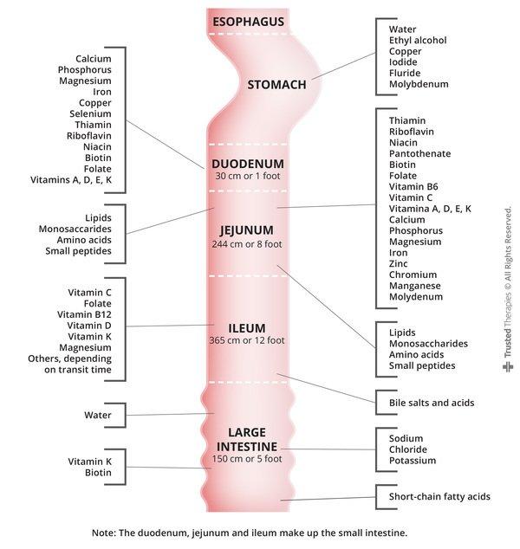
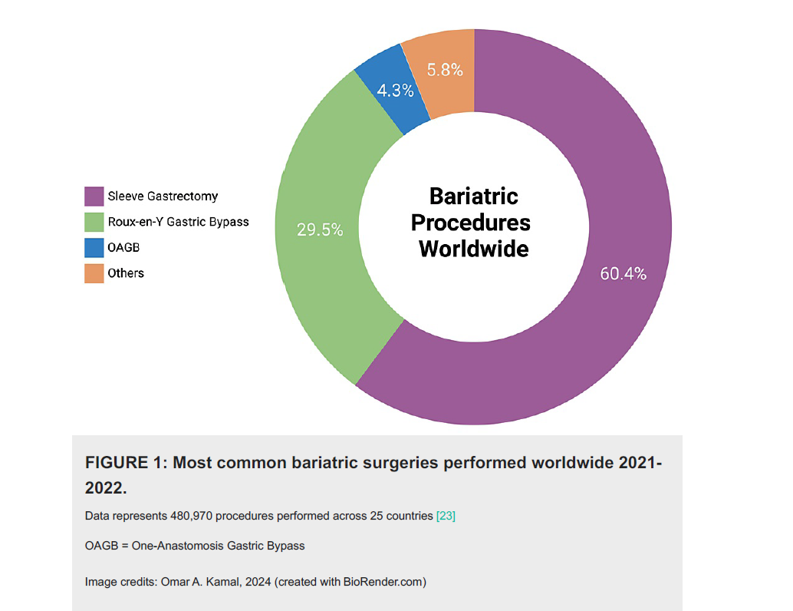
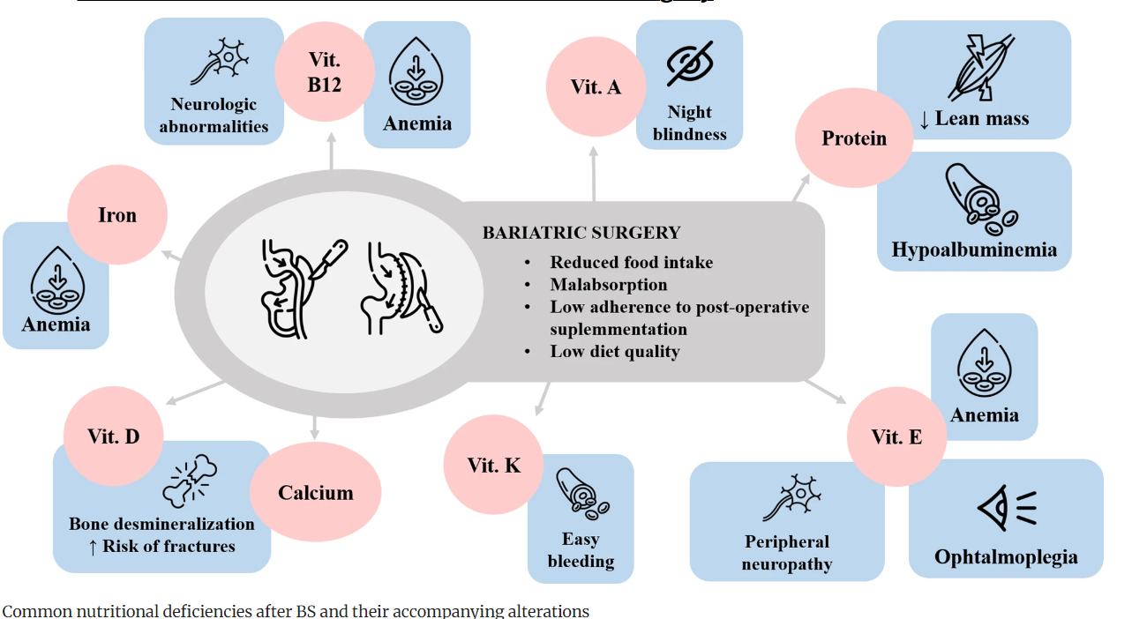
Prevalence of Micronutrient Deficiency after Bariatric Surgery
Obes Facts. 2021;14(2):197-204. doi:10.1159/000514847
ALERT
Kamal F A, Fernet L Y, Rodriguez M, et al. (February 27, 2024) Nutritional Deficiencies Before and After Bariatric Surgery in Low- and High-Income Countries: Prevention and Treatment. Cureus 16(2)

Slide 3
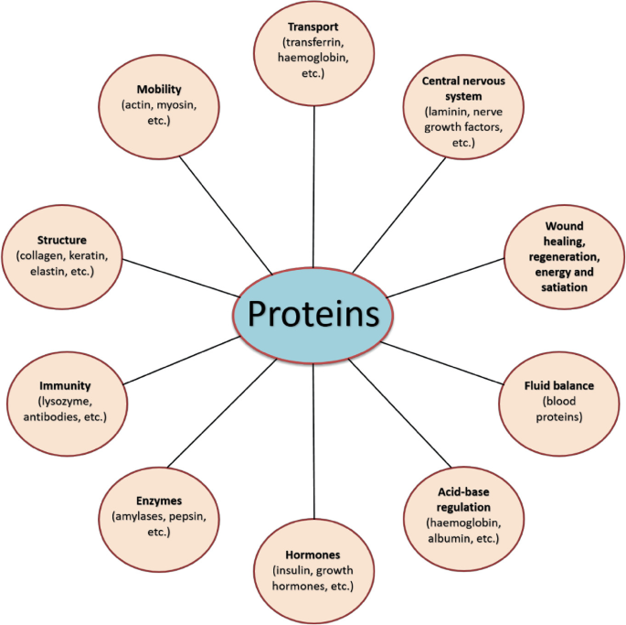
un cambiamento temporale nel fabbisogno proteico dopo la chirurgia bariatrica, indipendentemente dal tipo di intervento chirurgico.
L'assunzione spontanea di proteine dopo la chirurgia bariatrica non copre il fabbisogno proteico per la maggior parte dei pazienti
raccomandazioni proteiche dietetiche specifiche devono essere adattate ai pazienti affetti da obesità dopo l’intervento.
Riduzione Assunzione proteica:
minore assunzione di cibo,
ridotto assorbimento correlato alla diminuita produzione di acido cloridrico e enzimi digestivi
intolleranza ai prodotti ad alto contenuto proteico (in particolare la carne) che può persistere per molti anni
Notes:
Protegge il paziente dall'insulino-resistenza, dalla riduzione del metabolismo basale e dall'aumento del peso corporeo Gli alimenti ad alto contenuto proteico intensificano la sensazione di sazietà: gli aminoacidi sono precursori di alcuni neurotrasmettitori coinvolti nella regolazione dell'assunzione di cibo (influenzano la secrezione dell'ormone della sazietà PYYi)
, suggerendo che le raccomandazioni proteiche dietetiche specifiche devono essere adattate nei pazienti obesi con chirurgia bariatrica.

Slide 4
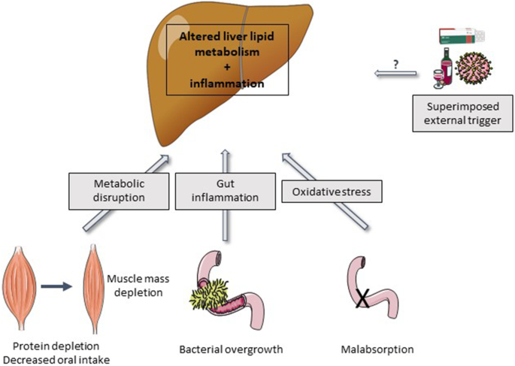
SCOMPENSO EPATICO
Può verificarsi dopo la chirurgia bariatrica e in un periodo di tempo molto variabile.
SUPPORTO NUTRIZIONALE MIGLIORA LA PROGNOSI

Slide 5
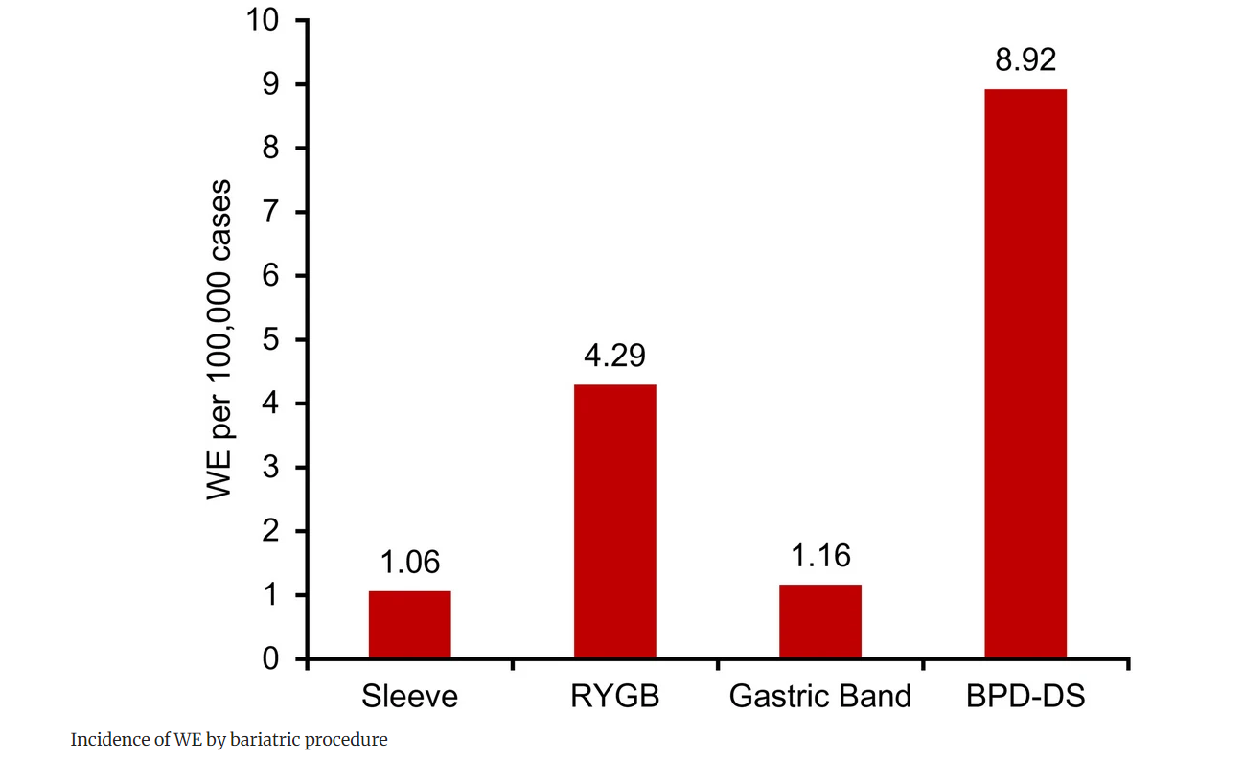
Complicanze neurologiche
prevalenza fino al 16%.
Carenza di folati B9 può portare a neuropatia periferica o sindrome delle gambe senza riposo. Carenza di vitamina B12 può manifestarsi neurologicamente presentandosi come mielopatia, neuropatia, parestesia, atassia e demenza
VITAMINA B1
Steenackers N, Van der Schueren B, Augustijns P, Vanuytsel T, Matthys C. Development and complications of nutritional deficiencies after bariatric surgery. Nutrition Research Reviews. 2023;36(2):512-525.
Carenza nel 27% circa
Assunzione < o > utilizzo
Vitamina idrosolubile
Beri –Beri
SWK
la diagnosi può essere ritardata o sfuggire a personale sanitario non competente nel campo.
REVERSIBILI
Notes:
A breve termine, può insorgere l'encefalopatia di Wernicke o la poliradicoloneuropatia acuta. lungo termine includono la neuropatia ottica, la mielopatia, la neuropatia periferica e la miopatia. La prevenzione, il riconoscimento e la gestione sono fondamentali poiché la maggior parte delle complicanze
Il 27% dei pazienti sottoposti a interventi di chirurgia bariatrica sperimenta una carenza di vitamina B1 associata a vomito ripetuto o dall’ importante e rapido calo di peso, utilizzo di farmaci e graVidanza, ALLATTAMENTO, IPERTIROIDISMO…la impossibilità di stoccaggio in quanto è una vitamina idrosolubile.
sono reversibili o migliorano nel tempo durante la terapia.

Slide 6
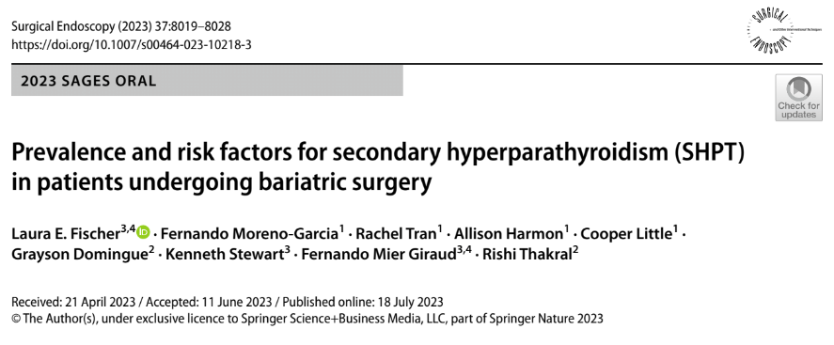
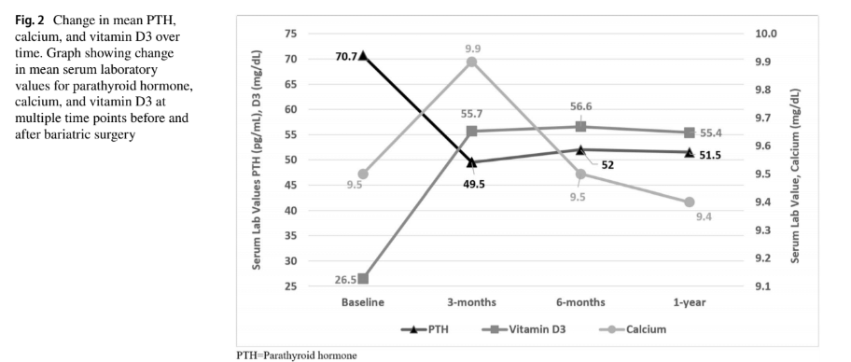
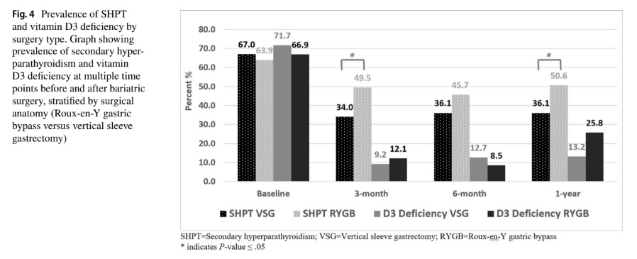
IPERPARATIROIDISMO SECONDARIO
Determinato malfunzionamento dell'asse calcio-vitamina D-PTH

Slide 7
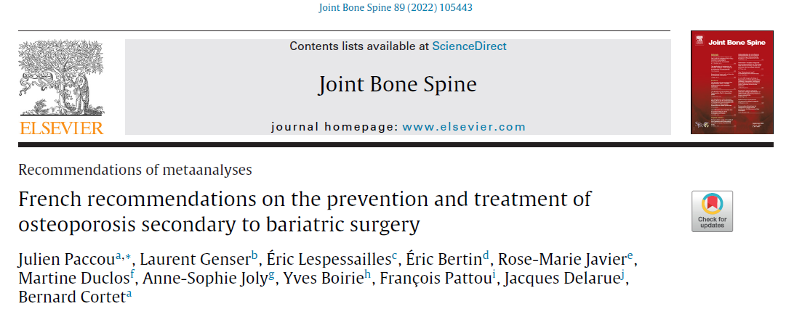
Valutazione regolare

Slide 8
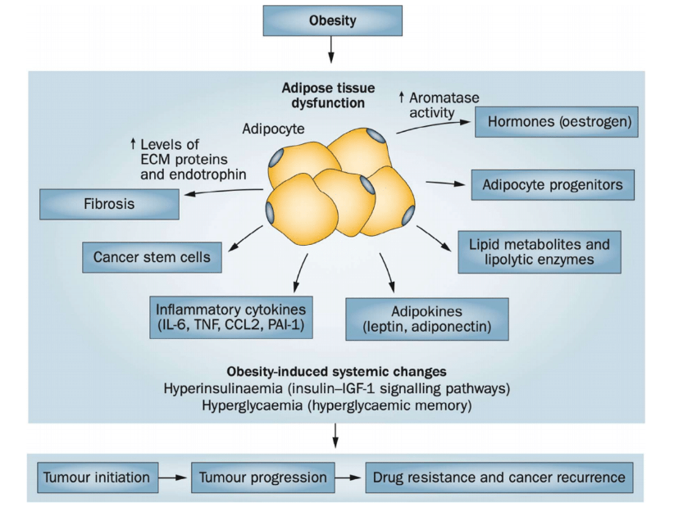
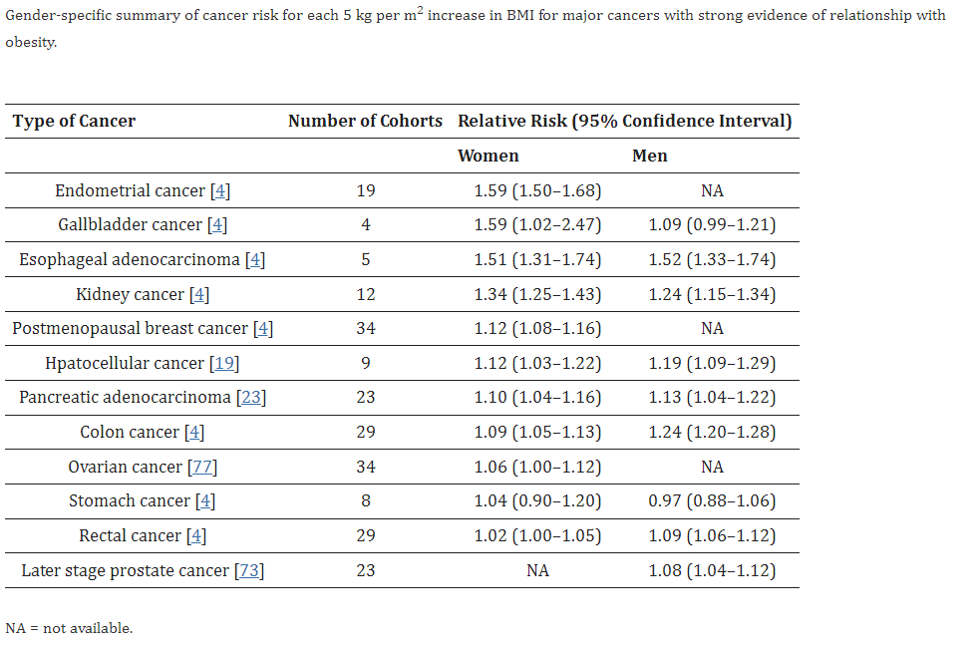
Chirurgia Bariatrica e rischio di cancro
Wilson R, Aminian A, Tahrani AA. Metabolic surgery: A clinical update.
Diabetes Obes Metab. 2021 Feb;23 Suppl 1:63-83
Pati S, Irfan W, Jameel A, Ahmed S, Shahid RK. Obesity and Cancer: A Current Overview of Epidemiology, Pathogenesis, Outcomes, and Management. Cancers (Basel). 2023 Jan 12;15(2):485

Slide 9
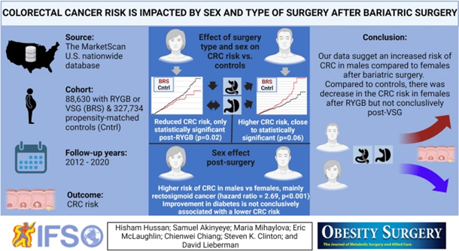
Aumento del rischio di CRC, soprattutto nei maschi rispetto alle femmine dopo chirurgia bariatrica
SCREENING
Prevenzione/controllo
Rischio fortemente ridotto ma non scomparso

Slide 10
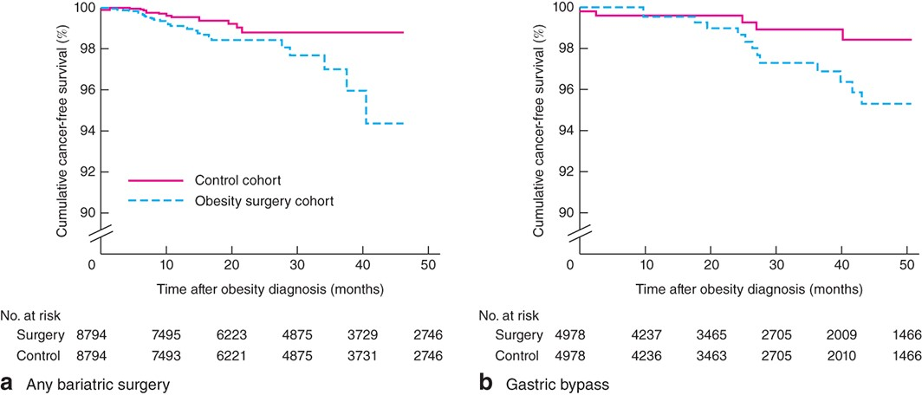
Fig. 2 Kaplan–Meier curves of freedom from colorectal cancer following a any bariatric surgery and b gastric bypass ...
Br J Surg, Volume 105, Issue 12, November 2018, Pages 1650–1657, https://doi.org/10.1002/bjs.10914
The content of this slide may be subject to copyright: please see the slide notes for details.

Slide 11
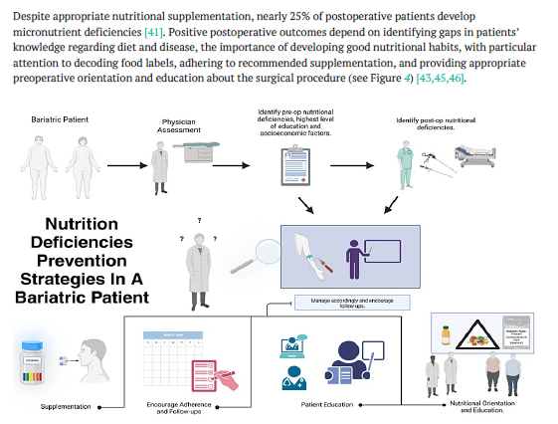
CONCLUSIONI
Kamal F A, Fernet L Y, Rodriguez M, et al. (February 27, 2024) Nutritional Deficiencies Before and After Bariatric Surgery in Low- and High-Income Countries: Prevention and Treatment. Cureus 16(2)
Notes:
Nonostante un'adeguata integrazione nutrizionale, quasi il 25% dei postoperatori sviluppa carenze di micronutrienti Gli esiti postoperatori positivi dipendono dall'identificazione delle lacune nella conoscenza del paziente in merito alla dieta e alla malattia, dall'importanza di sviluppare buone abitudini alimentari e di fornire un adeguato orientamento preoperatorio e un'educazione sulle procedure chirurgiche

Slide 12
Grazie

Slide 15
